Slide 1

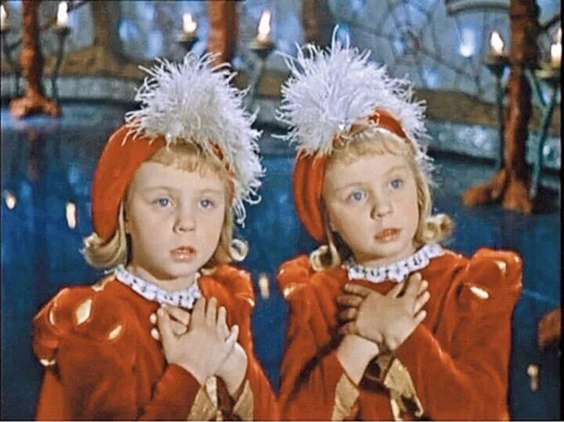
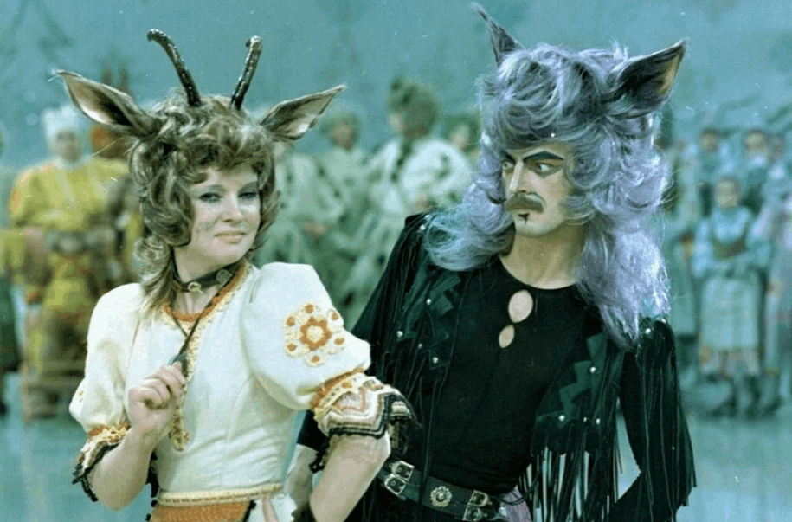
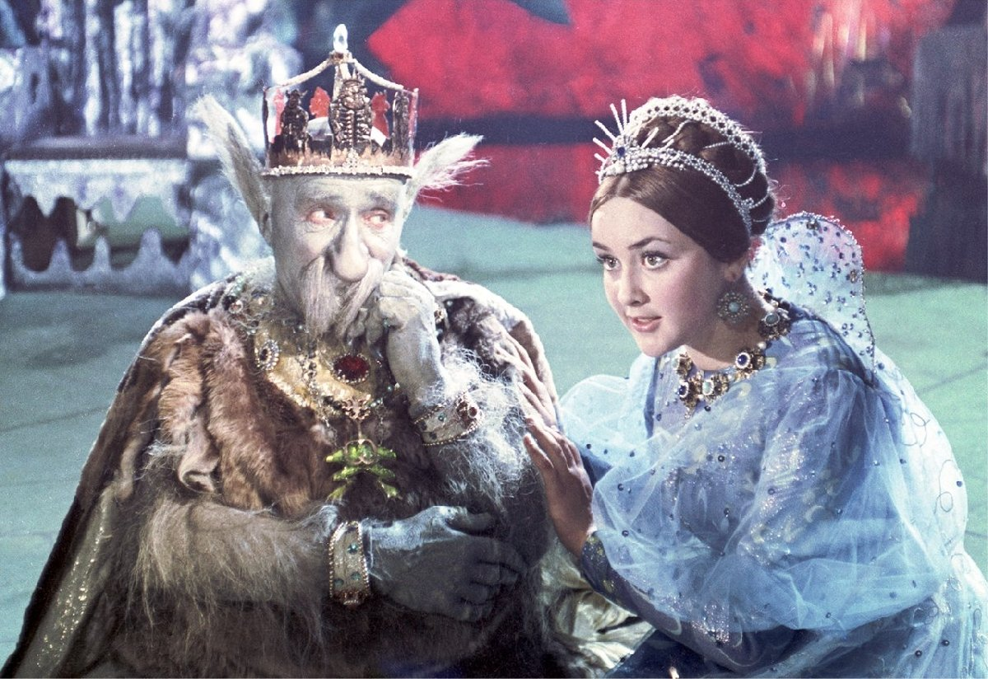
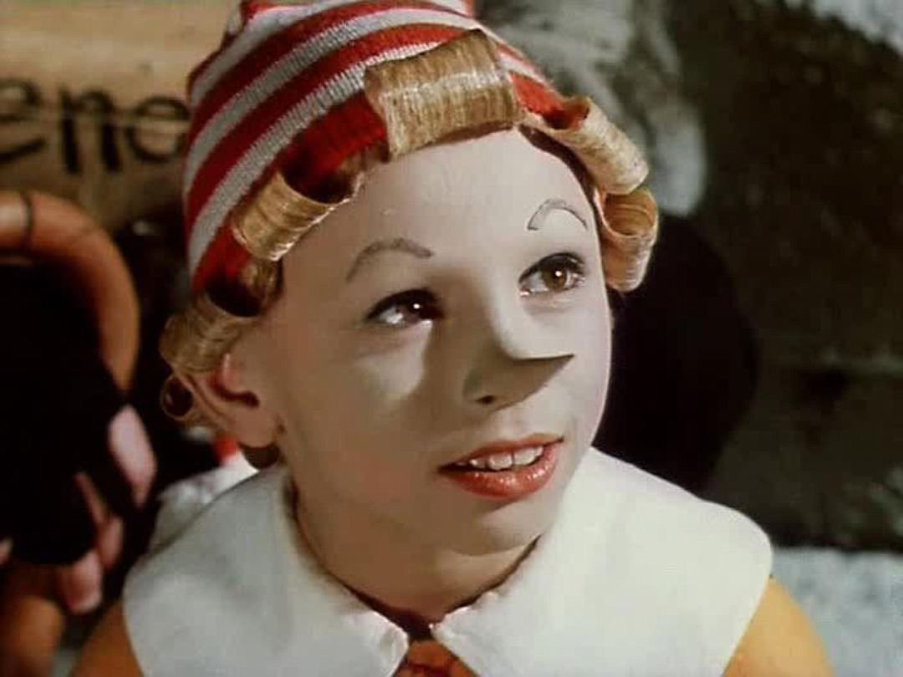
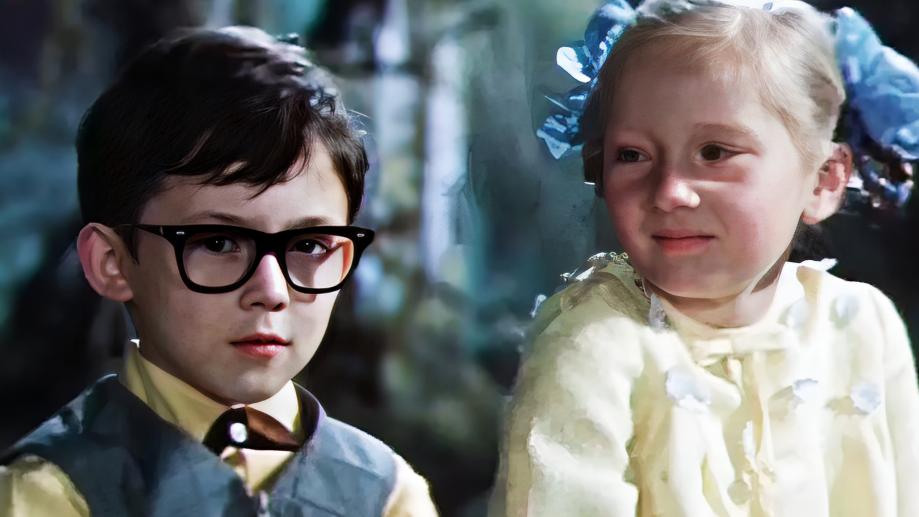
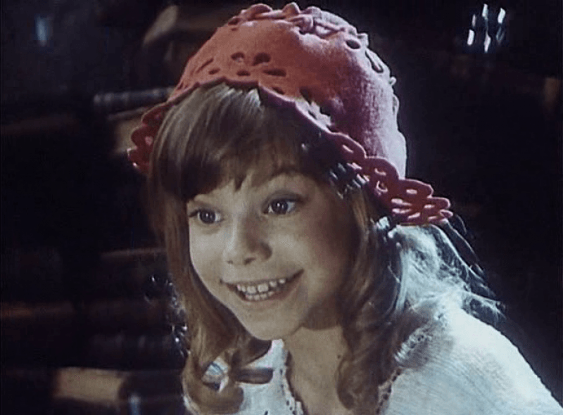
Педагогический совет

Slide 2
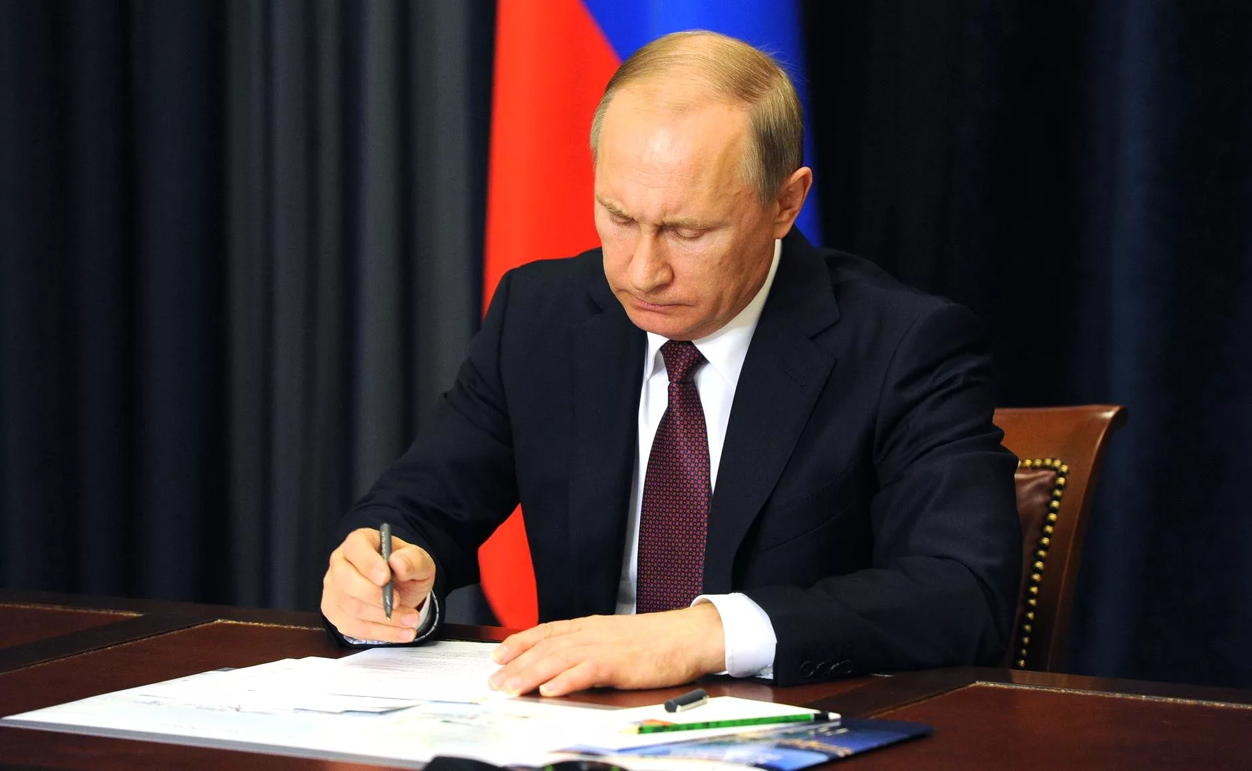

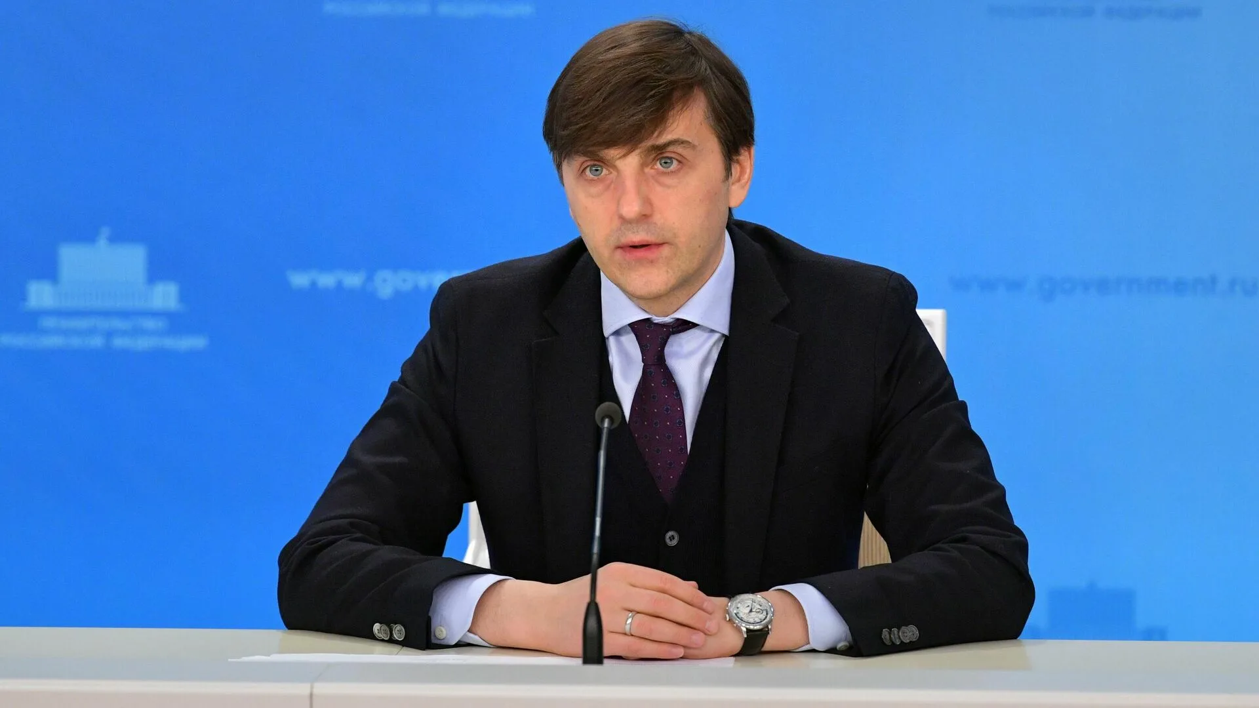


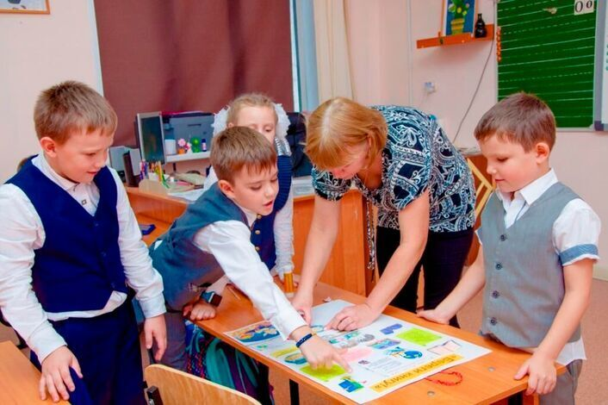

КРОССЕНС Найдите связь между картинками и откройте тему педагогического совета

Slide 3
Внеурочная деятельность в образовательном процессе школы
Направлена на
ДОСТИЖЕНИЕ ВОСПИТАТЕЛЬНЫХ РЕЗУЛЬТАТОВ:
приобретение учащимися социального опыта;
формирование положительного отношения к базовым общественным ценностям;
приобретение школьниками опыта самостоятельного общественного действия.

Slide 4
Структура внеурочной деятельности
учебный план образовательного учреждения
дополнительные образовательные программы общеобразовательного учреждения
образовательные программы учреждений дополнительного образования детей
классное руководство

Slide 5
Направления, виды и формы внеурочной деятельности
Направления:
Спортивно-оздоровительное
Духовно — нравственное
Общеинтеллектуальное
Общекультурное
Социальное
Виды:
Игровая деятельность
Познавательная деятельность
Проблемно — ценностное общение
Досугово — развлекательная деятельность
Художественное творчество
Социальное творчество
Трудовая деятельность
Спортивно-оздоровительная деятельность
Туристско-краеведческая деятельность
Формы:
Кружок
Студия
Секция
Клуб
Объединение
Факультатив
Научное общество
Конференция
Игра
Соревнование
Встреча
Концерт
Спектакль
Практика
Экскурсия
Туристический поход

Slide 6
Квест «Принципы организации внеурочной деятельности»
3. Стоп – кадр или игра в кино
2. Кто Я?
1. Жокеи и лошади или найди пару
4. Пространство коллективного разума

Slide 7
Названия | Формы организации
Разговоры о важном | Час общения
Функциональная грамотность: учимся для жизни | Интерактивные занятия
Россия – мои горизонты | Беседа
Очерки по истории Тульского края | Учебный курс
Проектно – исследовательская деятельность: гуманитарное направление | Конференция
Школа волонтера | Социальный проект
Школьный медиацентр | Коллективно – творческое дело
Семьеведение | Учебный курс
Хоровое пение | Концерт
Учебный курс в форме факультатива «Становлюсь грамотным читателем: читаю, думаю, понимаю» | Факультатив
Профориентация | Практические упражнения для отработки необходимых навыков
Курс «Люби и знай свой отчий край» | Кружок
«Естествознание. Азбука экологии» | Практические занятия
«Моя информационная культура» | Система практических занятий
Азбука жизни | Психологические упражнения
«Флорбол» | Секция
«Юный художник» | Творческая мастерская
«Школьный театр «Путешествие в сказку» | Спектакль

Slide 8
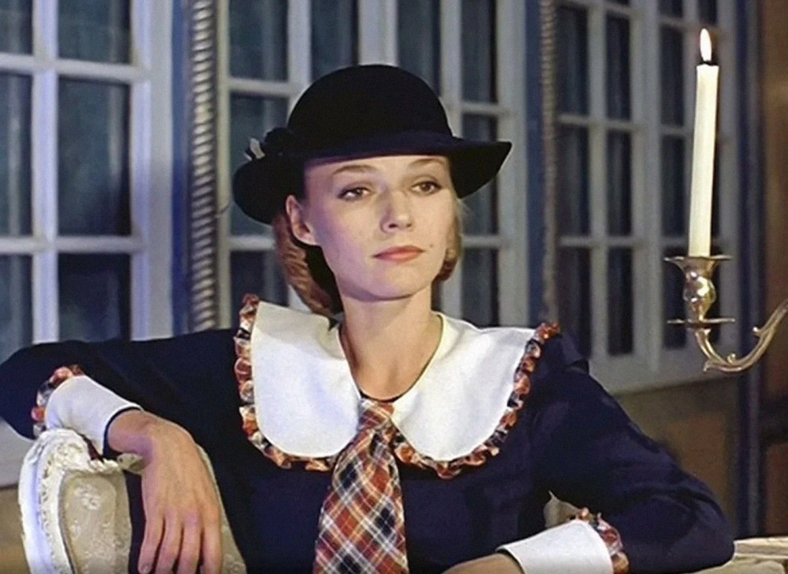



Slide 9
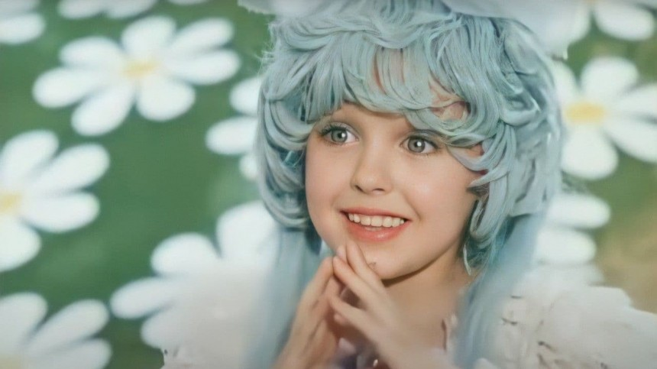


Slide 10
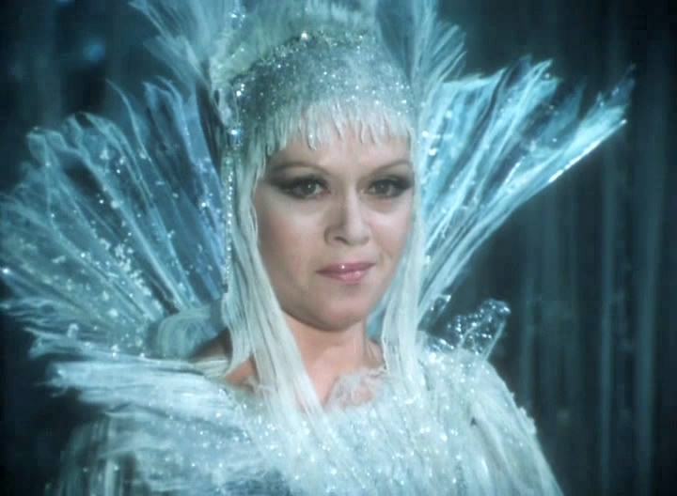
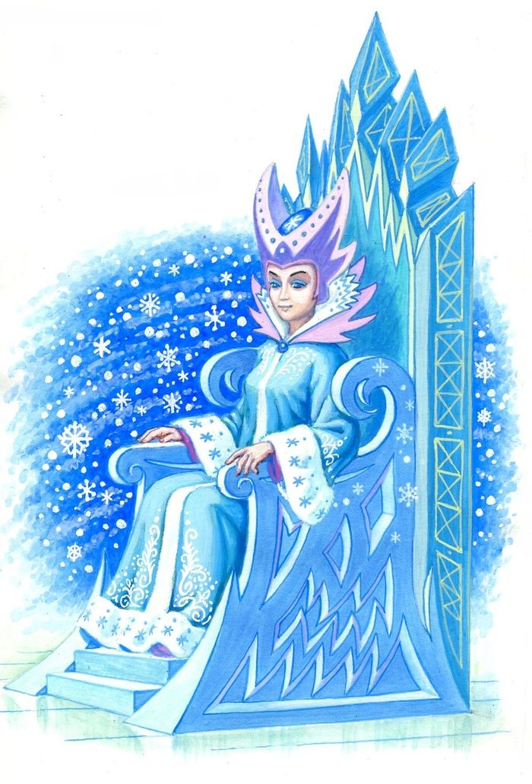

Slide 11
Не успеем! Опоздаем! Не посеем! Не пожнем!
Если есть ключик, то дверь обязательно найдется.
Никогда бы не подумал, что Поле Чудес так похоже на помойку.
Клянусь, если люди стали принимать счастье за деньги, а деньги за счастье, то никто, никто никогда не получит Золотого ключика!

Slide 12
— Ну, и чего ты хочешь? — Быть как вы. — Не понял. Выражайся точнее. — Всегда поступать по-своему. И делать, что мне нравится. В общем, быть человеком.
У меня тоже голос! Я тоже хочу петь!
– Понимаешь, все очень просто. Хочешь быть человеком, будь им! – Какая странная формула... – Моя!
Я понял, нельзя стать человеком за другого. Мне ведь тоже нужно сделать что-то свое.
— Руки у тебя золотые!
— Нет, только контакты платиновые.
И всё-таки, где же у него кнопка...

Slide 13
— А лошадку можно с собой взять? — Нет, девочка, нельзя. — А с ней так хорошо говорить по вечерам… — Что? Лошадь умеет говорить? — Она умеет слушать, а это куда важнее, чем говорить.
Ты подумай, кто мы были, Что мы делали, Что мы крали: мыло, бублики и квас. Мелко плавали и слишком Много бегали, Кроме сыщиков, никто не знает нас. Мы обчистили купальню — Все решили: это ветер Утащил четыре шляпы и капот. Мы ограбили читальню — Хоть бы кто-нибудь заметил, А ведь вроде образованный народ!
Как говорят в Японии, одна бабушка надвое сказала, потому что на воде вилами написано, а что посеешь, то и пожнешь!

Slide 14
Крошки мои, за мной!
Какое сказочное свинство!
А еще корону надел!
Я не волшебник, я только учусь...
Все! Ухожу в монастырь!

Slide 15
Те, которые плавать не умеют, те и не тонут. Тонут совсем другие.
Когда я был маленьким, у меня тоже была бабушка. И за все эти годы я не смог огорчить ее до смерти. А он смог!
Гордость надо иметь! Что мы, беднее других, в папиросную бумагу детей заворачивать?
Много смеешься. Ты бы лучше журнал "Вожатый" почитала.
"Бодры" надо говорить бодрее, а "веселы" как? – Веселее... – Молодец, понял.
Во всех отрядах привес, а твои на месте топчутся. А в других отрядах – что ни день, сто грамм, что ни день, сто грамм, а то и сто пятьдесят.
Крапивой секлись, котлеты куда-то выносят… Может, побег готовят? Или еще что похуже…

Slide 16
Моя дочь поступает как все нормальные люди. У неё неприятности, она палит в кого попало. Растёт дочка.
То ли музыки и цветов хочется, то ли зарезать кого-нибудь.
Сегодня я буду кутить. Весело, добродушно, — со всякими безобидными выходками. Приготовьте посуду, тарелки — я буду все это бить. Уберите хлеб из овина — я... подожгу... овин...
Ровно в полночь. Приходите к амбару — не пожалеете! Мне ухаживать некогда. Вы привлекательны, я чертовски привлекателен. Чего зря время терять? В полночь, жду.
— А еще я пожалуюсь мужу. И он превратит вас в крысу! — А кто у нас муж? — Волшебник… — Предупреждать надо.

